Slide 1
Bases de Datos I
Modelo Entidad Relacion
Lic. En Sistemas de Información
Lic. Patricia Neumann

Slide 2
Modelo de Datos
Los Modelos de Datos son una herramienta de abstracción que representar la realidad captando su semántica.
De acuerdo a su nivel de abstraccion
Modelos Conceptuales
Orientados a la descripción de estructuras de datos y restricciones de integridad.
Ej. Modelo entidad-relacion
Modelo de Datos Lógicos
Orientados a las operaciones mas que a la descripción de una realidad
Implementados en algun SGBD.
Modelo de Datos Físicos
Estructuras de datos de bajo nivel implementadas dentro del propio SGBD
Ej. Modelo Relacional
Ej. Registros, arboles B+, Estructuras HASH, etc.

Slide 3
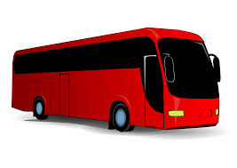
Abstracción
Nos ayuda a modelar el mundo real
Nos referimos a concentrarnos en los esencial, en lo que nos importa, y dejar de lado los detalles no esenciales.
ENTIDAD_BUS
NRO_PATENTE COLOR MODELO NRO_LLANTAS …
ABSTRACCION

Slide 4

Ejemplo
Persona
Alumno
Cliente
Paciente

Slide 5
Modelo Entidad Relacion
Basado en una percepcion del mundo real consistente en objetos basicos, llamados Entidades, y de Relaciones entre estos objetos
Propuesto por Peter Chen en 1976
Poco Formal y de Alto nivel
Intuitivo
Fácilmente Refinable e Integrable
Expresividad grafica: visión global de los que se modela
Uno de los modelos Conceptuales mas usados
Alto nivel de Abstracción.

Slide 6
Modelo ER
Entidad
Objetos del mundo real distinguible de los demás objetos.
Son los Sujetos de interés para una organización.
Ej: Cliente, empleado, pedido, Sucursal, etc.
Relación
Representa una conexión, asociación entre dos entidades.
Atributos
Propiedad esencial o característica interesante (para la organización) de una entidad.

Slide 7
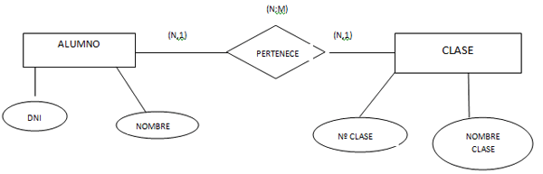

Slide 8
Entidades
Objetos de importancia en el dominio de estudio
Interesan algunas de sus propiedades → Atributos
A veces No es fácil distinguir si un elemento es un atributo o una entidad.
Conjunto de Entidades → Son entidades del Mismo tipo, comparten las mismas propiedades (Atributos)
Pueden Ser:
  Concreta: Persona, Cliente, Alumno
  Abstracta: Prestamo, Vacaciones, Concepto, Materia.

Slide 9
Entidades
Se representa con un rectángulo
Algunos ejemplos
  Personas: Alumno, Pasajero, Profesor, Cliente
  Instituciones: Banco, Empresa, Universidad
  Unidades organizacionales: Departamento, Sucursal, Planta, Línea
  Clasificaciones, agrupaciones y jerarquías: Tipo, Clase, Marca, Grupo, Género
  Documentos: Factura, Pedido, Orden, Cheque
  Objetos (físicos o abstractos): Material, Producto, Asignatura, Habilidad
Entidad

Slide 10
Atributos
Las entidades se representan mediante atributos
Describe las propiedades de cada miembro del conjunto de entidades.
Cada Entidad contiene un Valor para un conjunto de Atributos.
Entidad = (Atributo_{i} ; Valor_{i})
Valor Vacio o Nulo
Cuando se quiere denotar que un atributo no tiene valor. Se utiliza el valor Nulo (Vacio)
Ej: Empleado:
  Fecha de Baja: NULL

Slide 11
Atributos
Se representa con un ovalo
Ejemplos:
  Nombre
  Apellido
  Edad, Fecha de Nacimiento
  Fecha de Alta
  Categoria
  …
Atributo

Slide 12
Conjunto de Atributos
ATRIBUTOS
SIMPLES
VALORES
MONOVALORADOS
ESTRUCTURA
COMPUESTOS
MULTIVALORADOS
DERIVADOS

Slide 13
Representación de Tipos de Atributos
Atributos Simples
Atributos Compuestos
Atributos Multivalorados
Atributos Derivados o Calculados
Nombre
Direccion
Calle
Nro
Barrio
Telefono
Edad

Slide 14
Relación
Es una asociación entre Entidades
Un conjunto de Relaciones es un conjunto de relaciones del mismo tipo.
Una entidad representa un Rol en la relación.
Una relación puede tener atributos descriptivos.
Pueden asociarse mas de 2 entidades.

Slide 15
Restricciones
RESTRICCIONES
UNO A UNO (1:1)
PARTICIPACION
TOTAL (Mandatory)
CARDINALIDAD
UNO A MUCHOS (1:N)
PARCIAL (Optional)
MUCHOS A MUCHOS (M:N)

Slide 16
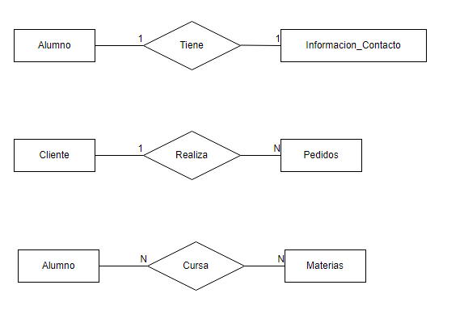
Ejemplos Cardinalidad
Uno a Uno
Uno a Muchos
Muchos a Muchos

Slide 17
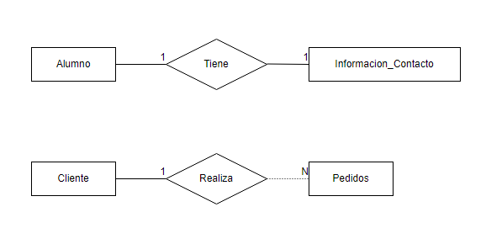
Ejemplos Participación
Total u Obligatorio (Mandatory)
Parcial u Opcional (Optional)

Slide 18
Atributos Identificadores Claves
Son atributos y/o relaciones que identifican de manera Única una entidad.
Se denominan Claves
RESTRICCION DE CLAVE
Un atributo es considerado Clave si cumple con dos condiciones:
Identifican unívocamente cada entidad
No admite Valores Nulos

Slide 19
Atributos Identificadores Claves
Algunos conceptos
  Superclave o Clave Compuesta→ Es un conjunto de uno o mas atributos que, colectivamente, permiten identificar de forma única una entidad del conjunto de entidades.
  Clave Candidata → Son aquellos atributos que pueden ser considerados Clave (Cumplen la restricción de Clave)
  Clave Primaria → Es una clave candidata considerada clave principal de la entidad.

Slide 20
Claves - Representación
Se representa subrayando el nombre en el atributo
Clave

Slide 21
Actividas de Clase
Pregunta 1: dadas las siguientes entidades
    ALUMNO
    PROFESOR
    MATERIA
    CURSO
  Modelar cada entidad utilizando la notacion Chen
Pregunta 2: Modelar las siguientes relaciones
  Alumno – Profesor
  Alumno – Materia
  Curso – Materia
  Alumno – Curso
  Profesor – Materia
Indique para cada relacion:
    Cardinalidad
    Restricciones de Participacion

Slide 22
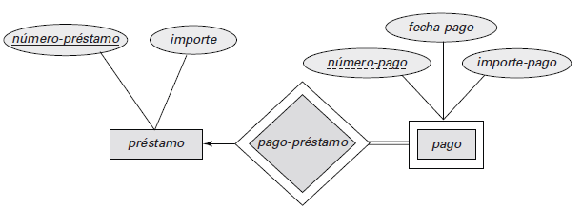
Entidades Débiles/Fuertes
Conjunto de Entidades Débiles → Entidades cuyos atributos no son suficientes para formar una Clave Primaria
Necesitan relacionarse con otras entidades para existir.
Un conjunto de entidades que si poseen una Clave Primaria se denomina Entidades Fuertes, o Entidades Identificatorias
Entidad Fuerte
Entidad Debil
Relación Fuerte/Débil

Slide 23
Entidades Débiles/Fuertes
Ejemplos:
  Factura – Línea de Factura
  Libros – Ejemplares de Libros
  Alumno – Informacion de Contacto
  Usuario - Sesion

Slide 24

FIN

